Slide 1
Informe Plan Institucional de Participación Ciudadana
2024

Slide 2
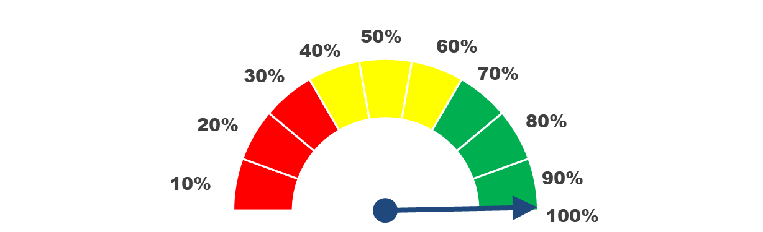
Plan de participación ciudadana 2024
Cumplimiento de la meta programada
Vigencia 2024 100%
Recomendaciones:
Multiplicar los ejercicios de participación ciudadana:
Por localidad o territorio
Por tema (trámites y servicios, temas de interés de la dirección)
Con enfoque de poblacional (género, mujeres, sector ciudadano, grupo de valor)

Slide 3
Plan de participación ciudadana 2024
Bomberitos de Corazón
Programa Vivienda Segura - "Mi casa sin incendio"
Programa "Comercio Seguro, mi negocio sin incendio"
Consejos locales
Sub. Gestión del riesgo
100%
TIC | Comunicaciones y prensa | Of. Asesora de planeación
Aprovechamiento Datos Abiertos | Lanzamiento revista Al Rescate El rol de la mujer en la protección contra incendios Gestión del Riesgo de Desastres Masterclass | Audiencia pública participativa de rendición de cuentas Cooperación: Masterclass 1. Apuntalamiento en estructuras Colapsadas 2.Proceso de selección de perros de trabajo para la búsqueda y localización de personas vivas 3.Curso de conducción y operación de bomberos para mujeres bomberas 4.Transporte y Manejo de Sustancias Peligrosas
2
Diálogos "Un café con Bomberos de Bogotá"
Ferias de servicios móviles
Encuentros ciudadanos con establecimientos clasificados en riesgo bajo.
Sub. Gestión Corporativa – Servicio al ciudadano
6
100%

Slide 4


